Slide 1
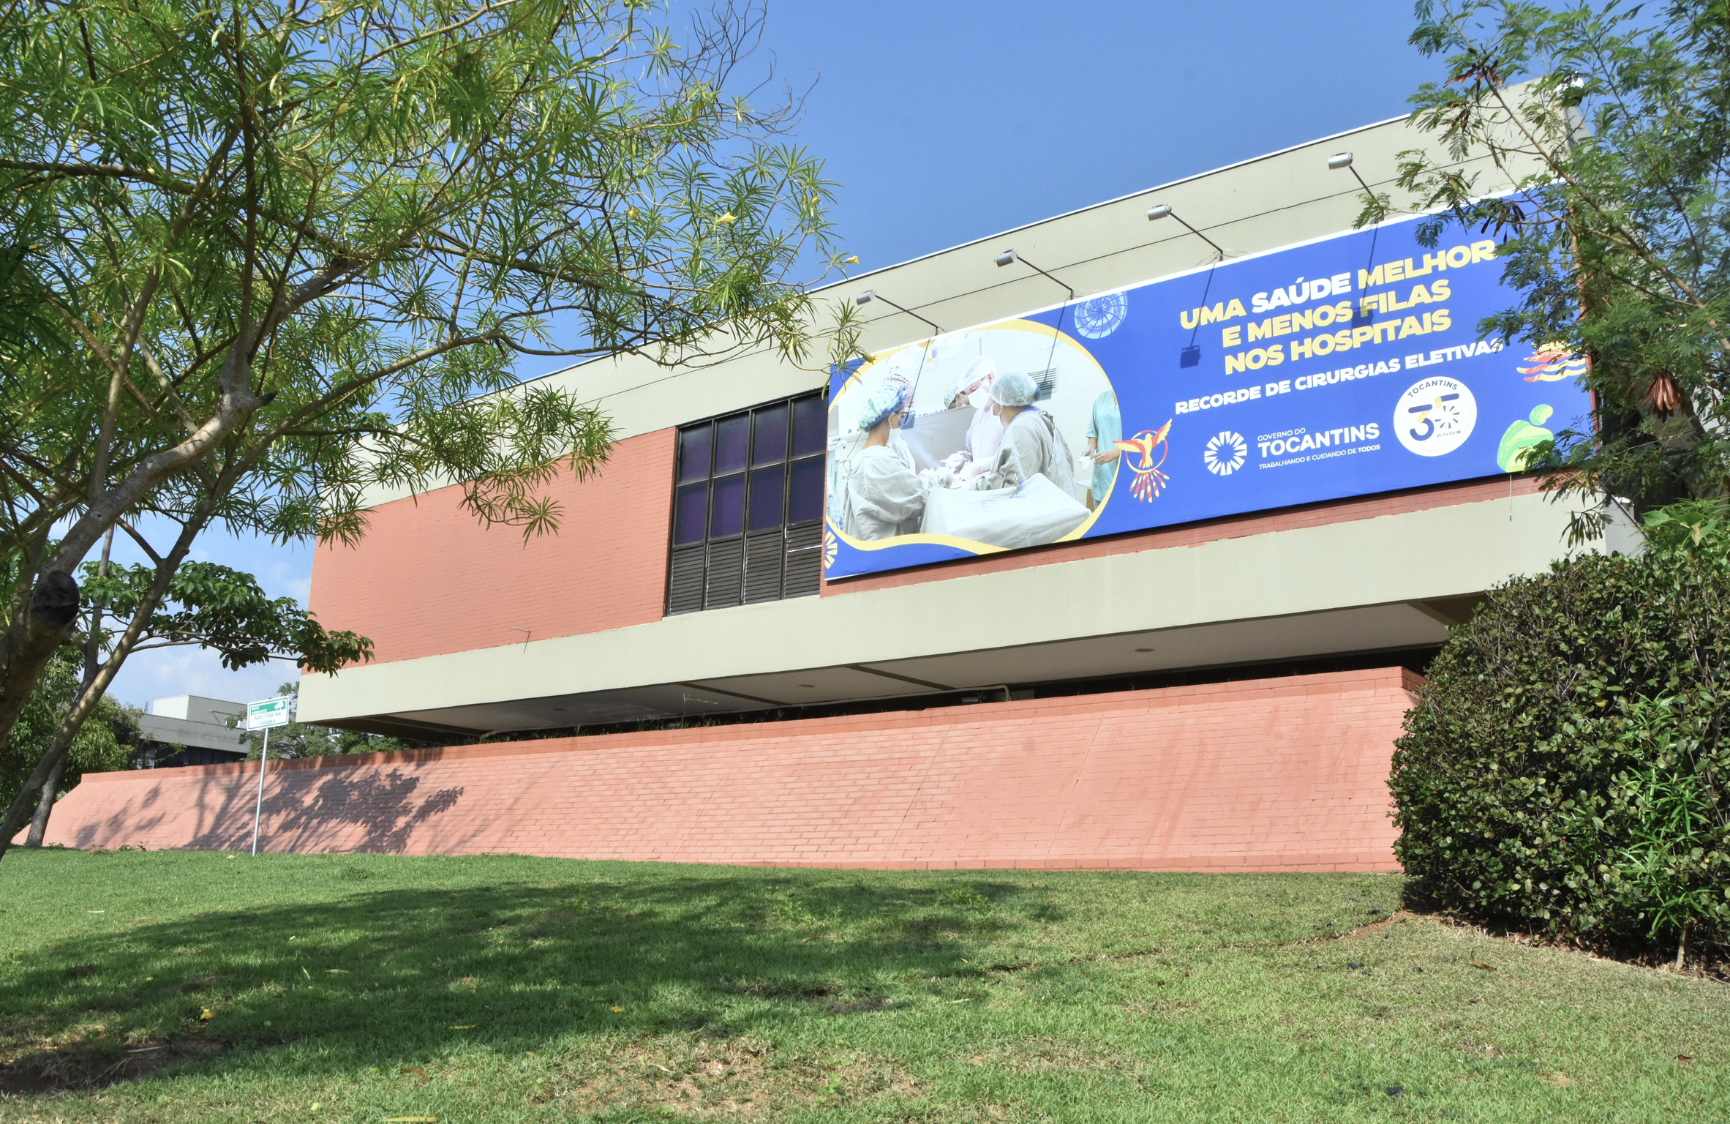




Prestação de Contas da Saúde
Relatório Detalhado do Quadrimestre Anterior - RDQA
1º, 2º e 3º
Quadrimestres de 2023
63 3218-1730
@saudeto
www.to.gov.br/saude

Slide 2

COMPROMISSOS COM OS MUNICÍPIOS – Repasses de R$49.709.334,61

Slide 3
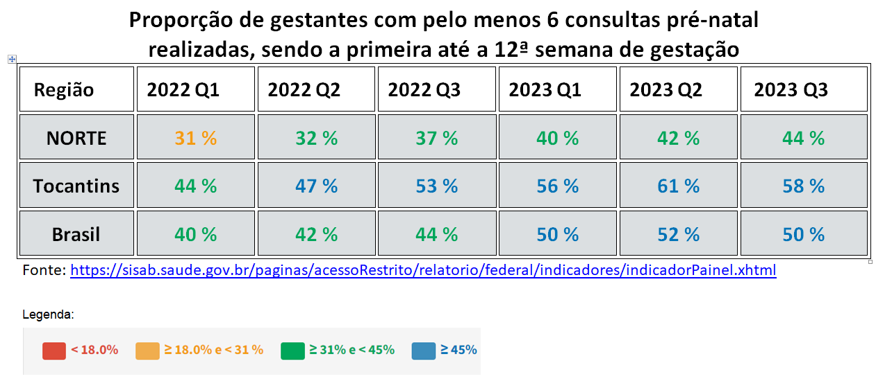
ATENÇÃO PRIMÁRIA
59 municípios atendidos com Emenda Estadual para Atenção Primária
Custeio
R$11.104.894,92
Investimentos R$1.450.229,00

Slide 4

VALORIZAÇÃO PROFISSIONAL
Indenização por Procedimentos Obstétricos
O Governo do Tocantins publicou a Lei n° 4.177 de 20/06/2023, instiuindo a Indenização por Procedimentos Obstétricos (IPO) que visa contribuir com a qualidade do atendimento nos hospitais e maternidades de gestão estadual, além de fomentar a fixação destes profissionais no Estado do Tocantins.
CAPACITAÇÃO DOS PROFISSIONAIS
Vinculo do Trabalhador | Quant.
Municípios | 317
SES-TO | 534
Total | 851

Slide 5

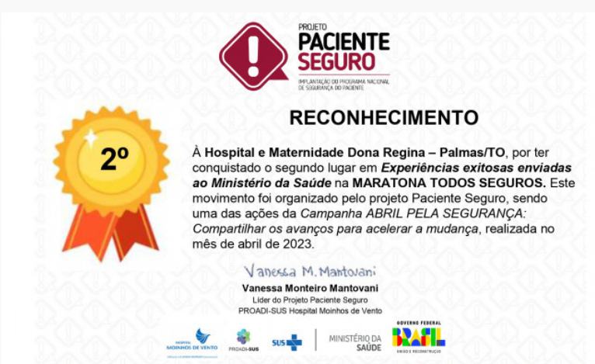
Maratona Todos Seguros
O Hospital e Maternidade Dona Regina Siqueira Campos conquistou o 2º lugar na Maratona todos Seguros, do Ministério da Saúde.
A ação envolveu 18 unidades hospitalares do país participantes do ‘Projeto Paciente Seguro’, desenvolvido em parceria com o Hospital Moinhos de Vento (HMV), de Porto Alegre (RS).
RECONHECIMENTO

Slide 6
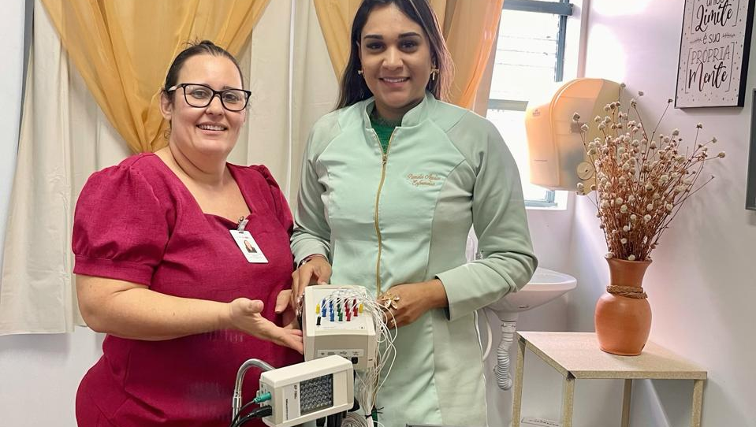
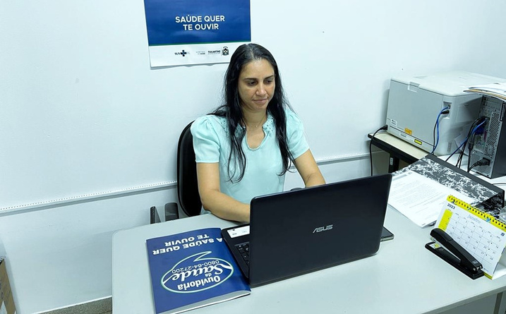
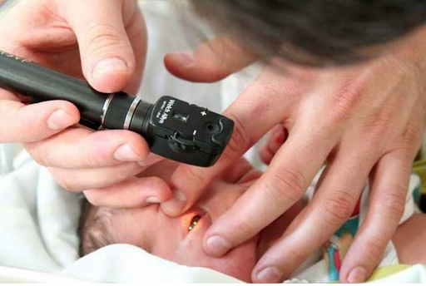
SERVIÇOS HOSPITALARES
Eletroencefalograma no HRA
Ouvidoria em Xambioá
Teste do olhinho Paraíso
Dentro da política de ampliação de serviços de saúde, a SES-TO implantou no Hospital Regional de Paraíso do Tocantins o Teste do Olhinho. O exame realizado em recém-nascidos, para detectar possíveis problemas na visão é rápido, indolor e pode ser feito ainda na maternidade ou nos primeiros dias de vida do bebê. Na unidade hospitalar nascem em média 90 bebês, por mês.

Slide 7

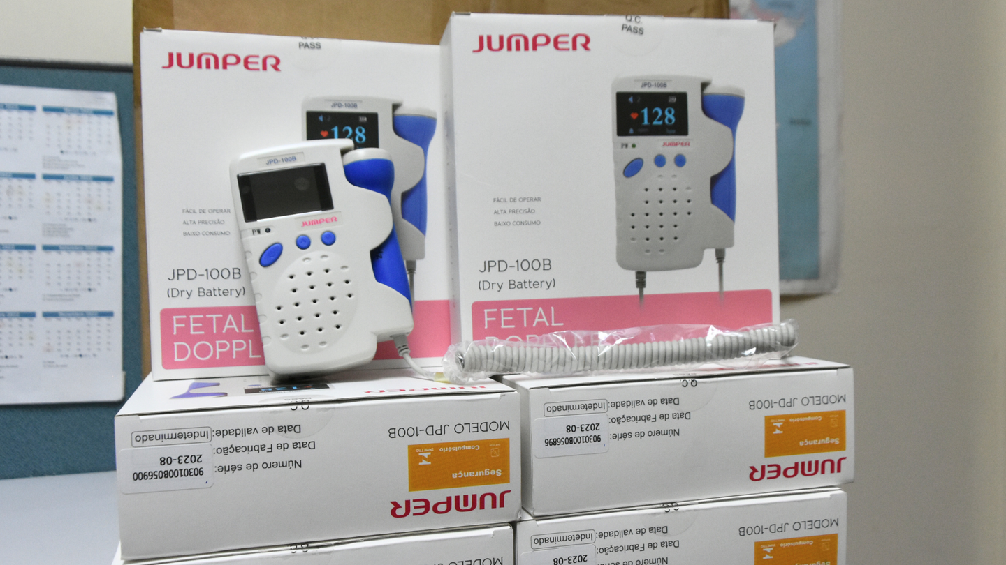


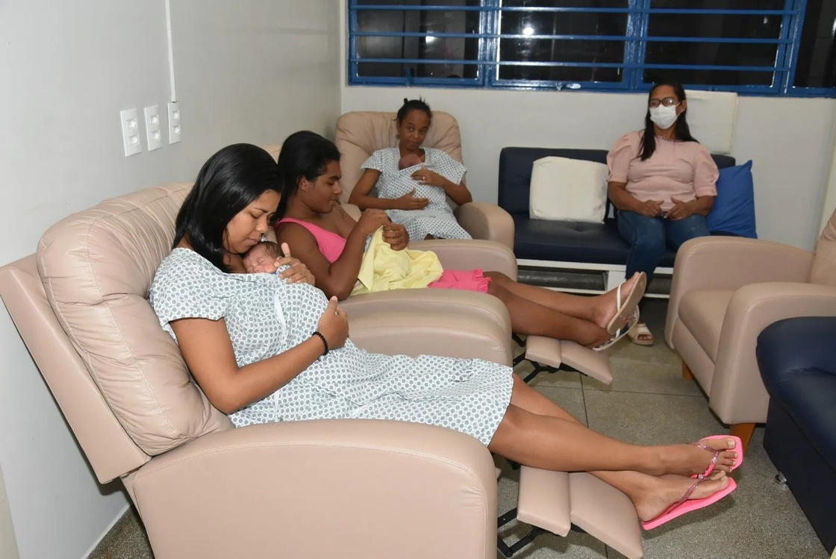
SERVIÇOS HOSPITALARES
HR AUGUSTINÓPOLIS
Implantação do protocolo de morte encefálica e Comissão Intra-Hospitalar para Doação de Órgãos e Tecidos para Transplantes.
Implantação de cirurgias reparadoras - mamoplastia redutora, reparação de queimaduras, otoplastia.
HR ARAGUAÇU
Implantação do serviço de ortopedia e traumatologia.
DONA REGINA, e os HR MIRACEMA; PARAÍSO; GURUPI; GUARAÍ; AUGUSTINÓPOLIS; TIA DEDÉ
Entrega de 30 Detector Fetal
HR de DIANÓPOLIS
Entrega de 55 camas
121 novas cadeiras de banho foram entregues nas 17 unidades
HR ARAGUAÍNA, GURUPI e HGP
Torres de vídeos para videocirurgia, laparoscopia e artroscopia
HGP
Entrega de 10 Perfuradores Ósseos
DONA REGINA
Novas poltronas de amamentação para Unidade Canguru
HR ARAPOEMA e ARAGUAÍNA
Implantação do prontuário eletrônico

Slide 8
18.074 CIRURGIAS ELETIVAS REALIZADAS

Slide 9
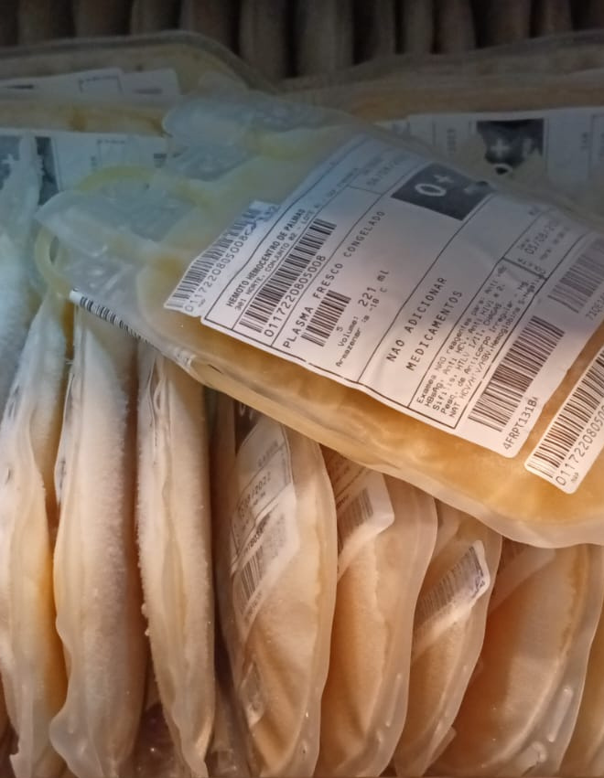
HEMORREDE
33.780 candidatos à doação de sangue
63 coletas externas
24.046 doações
61.799 hemocomponentes produzidos
35.328 hemocomponentes distribuídos - transfusões que atenderam:
20 hospitais públicos
25 hospitais privados
21 operadoras de planos de saúde
07 novos veículos para a Hemorrede (2 pick-ups, 2 carros sedans e 3 veículos hatchs)
Fornecimento Plasma
A Hemorrede do Tocantins recebeu certificado de validação para o fornecimento do plasma para a Hemobras, uma demonstração da qualidade do trabalho, resultado do esforço da equipe tocantinense.

Slide 10
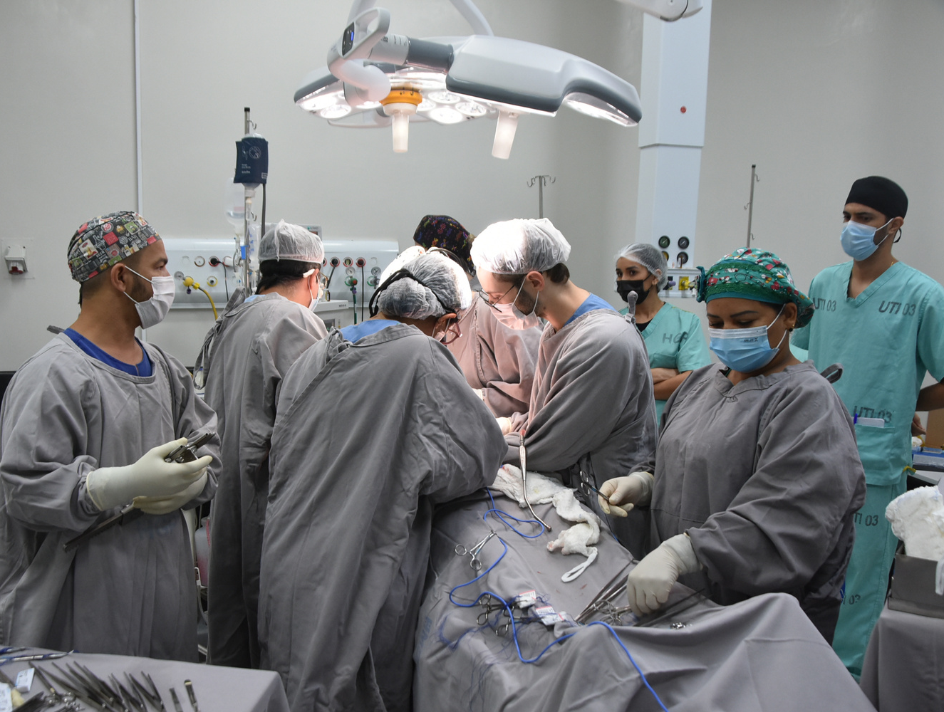

TRANSPLANTES
Tipo de Transplante | 1º Quad. 2023 |  | 2º Quad. 2023 |  | 3º Quad. 2023 |  | TOTAL
 | Serviço Público | Serviço Privado | Serviço Público | Serviço Privado | Serviço Público | Serviço Privado
Transplantes de Córnea Realizados (eletivos) | 12 | 2 | 5 | 5 | 13 | 3 | 40
Transplantes de Córnea (Priorizados) | 5 | 3 | 3 | 3 | 7 | 4 | 25
TOTAL | 17 | 5 | 8 | 8 | 20 | 11 | 65
Doações de órgãos
O Tocantins realizou 27 captações de múltiplos órgãos, graças à solidariedade das famílias: Coração: 2; Fígado: 7; Rim: 18.

Slide 11
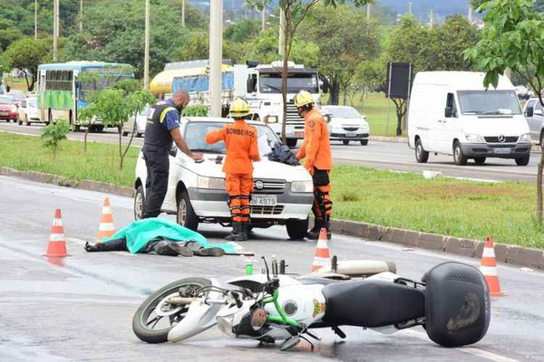



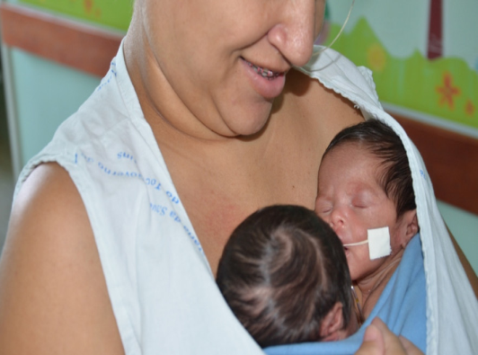

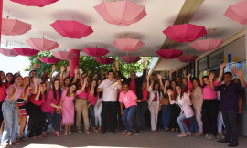
CAMPANHAS
JANEIRO Branco - alerta para os cuidados com a saúde mental e emocional
JANEIRO Roxo, SES-TO conscientiza a população sobre a hanseníase
FEVEREIRO Laranja busca conscientizar sobre a leucemia
MARÇO Lilás busca conscientizar a população sobre câncer de colo de útero e Março Amarelo - conscientizar sobre a endometriose
MARÇO Azul Marinho - orienta a população sobre a prevenção do câncer colorretal
ABRIL Azul de conscientização sobre o autismo
ABRIL Verde, SES-TO reforça a Saúde e Segurança do Trabalhador
MAIO Amarelo
Conscientização sobre acidentes de trânsito
MAIO FURTA-COR - Saúde mental materna
17 de MAIO Dia Mundial da Hipertensão - 340.063 tocantinenses são hipertensos
MAIO com campanhas de prevenção do diabetes - doença que atinge 109.094 tocantinenses
19 de MAIO Dia Nacional e Mundial de Doação de Leite Humano (postos de atendimento/doação Palmas, Araguaína, Gurupi, Porto e Paraíso)
SETEMBRO Amarelo - Com objetivo de reforçar a valorização da vida e a prevenção do suicídio
17 de SETEMBRO - Dia Mundial da Segurança do Paciente
21 de SETEMBRO - Dia Nacional de Conscientização da Doença Alzheimer
OUTUBRO Verde - conscientização para combate à sífilis congênita
OUTUBRO Rosa - alerta sobre a importância do diagnóstico precoce no tratamento ao câncer de mama.
NOVEMBRO Azul – conscientização sobre o câncer de próstata
14 de NOVEMBRO, Dia Mundial do Diabetes
NOVEMBRO Roxo – reforço aos cuidados com a prematuridade
DEZEMBRO Laranja – conscientização em relação ao câncer de pele
DEZEMBRO Vermelho - conscientização quanto ao risco do HIV/AIDS e Infecções Sexualmente Transmissíveis
JULHO Amarelo evitar a disseminação dos vírus das hepatites
JULHO Verde é uma campanha criada pela Associação de Câncer de Boca e Garganta
AGOSTO Lilás, com o objetivo de levar à conscientização sobre a violência contra a mulher

Slide 12
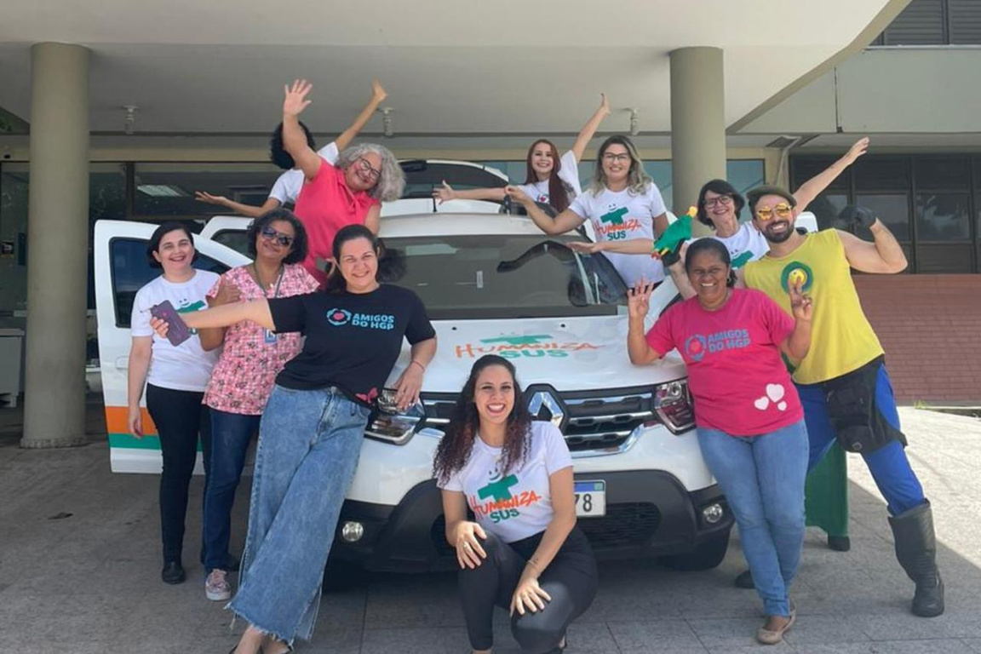
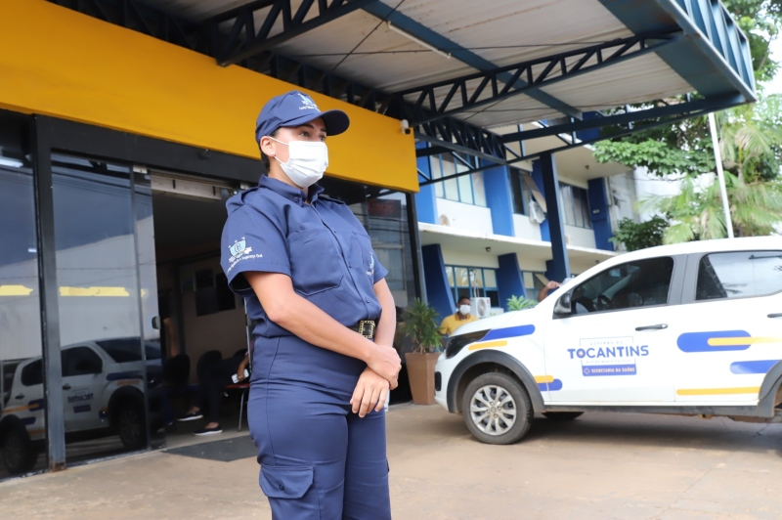
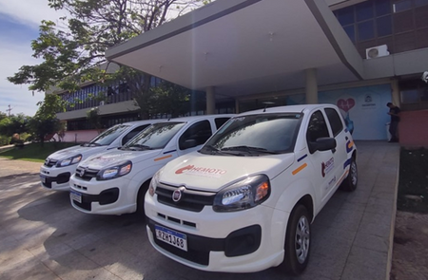
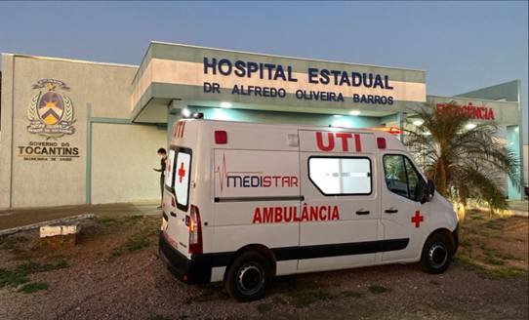
APOIO ASSISTENCIAL
Segurança armada em todas as unidades hospitalares;
Logística de medicamentos e insumos para a rede hospitalar estruturada com 03 caminhões; 02 furgões Jumper; 02 camionetes (somam a 01 carreta, 02 camionetes, 02 caminhões e 01 carro de passeio);
01 UTI Móvel para o Hospital Regional de Paraíso;
Van para transporte das mães nutrizes, do Hospital e Maternidade Dona Regina;
Veículo para equipe de Humanização no HGP.

Slide 13
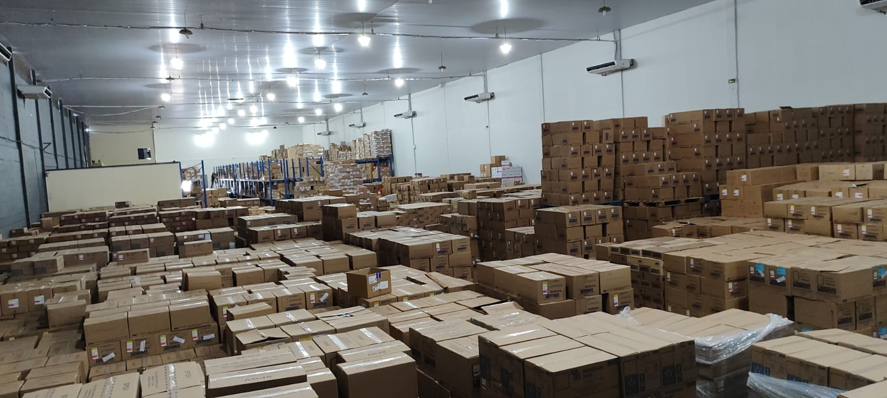
Estoque de Materiais e Medicamentos
Anos | % Abastecimento
 | Materiais | Medicamentos
2018 | 69,54% | 68,53%
2019 | 76,37% | 75,46%
2020 | 82,09% | 79,78%
2021 | 76,09% | 70,88%
2022 | 79,39% | 72,51%
2023 | 87,84% | 82,79%

Slide 14
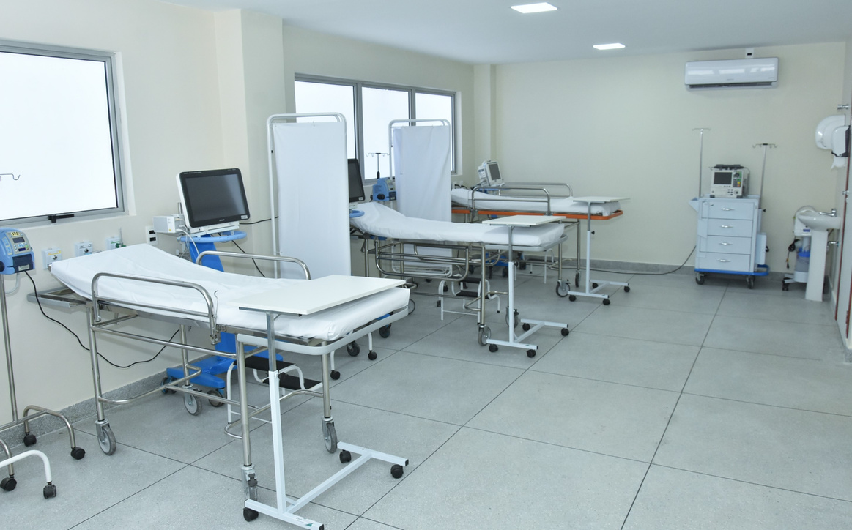
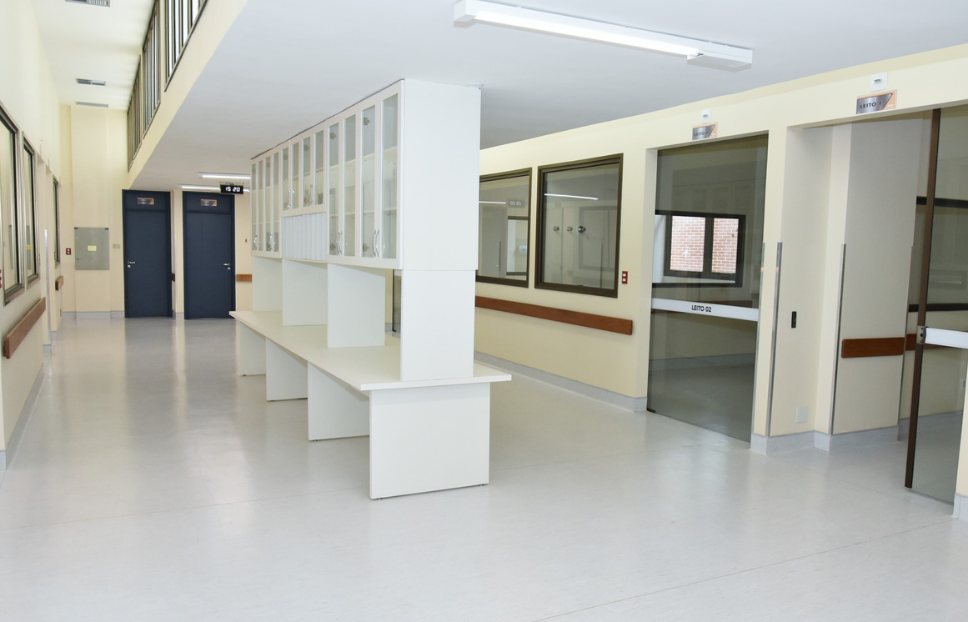
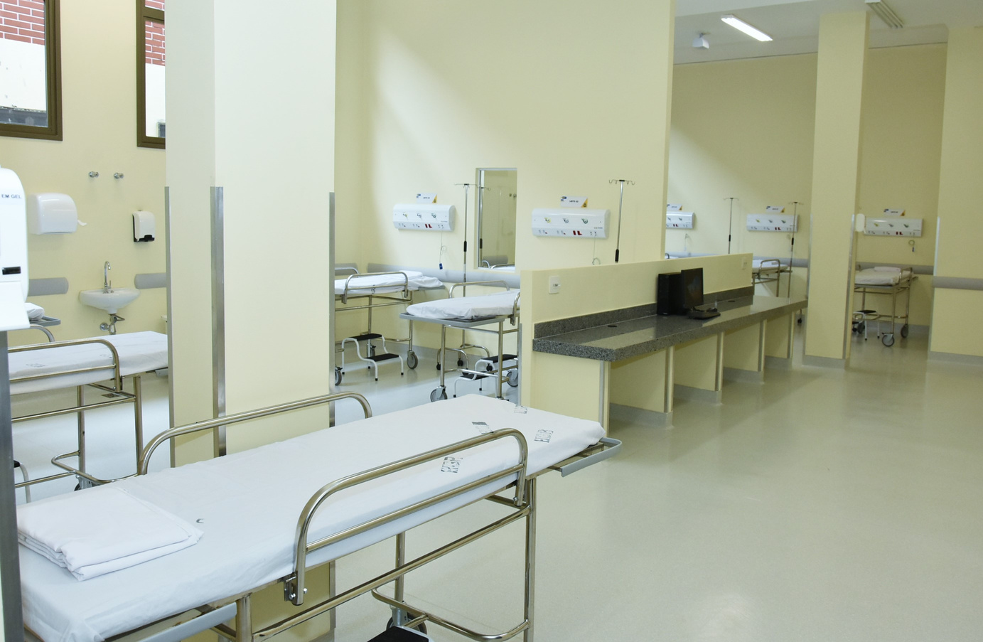
No Hospital Geral de Palmas (HGP)
87 leitos: 45 de Pronto Socorro, 30 de Quimioterapia no novo Ambulatório da Unidade de Alta Complexidade em Oncologia (Unacon) e 12 leitos de Psiquiatria;
20 Consultórios Médicos para atendimento a pacientes em tratamento de câncer.
OBRAS ENTREGUES
No Hospital Regional de Araguaína - UNACON
5 leitos de Quiomioterapia;
8 Consultórios Médicos;
2 Salas Cirúrgicas da Unidade de Atendimento de Alta Complexidade em Oncologia.

Slide 15
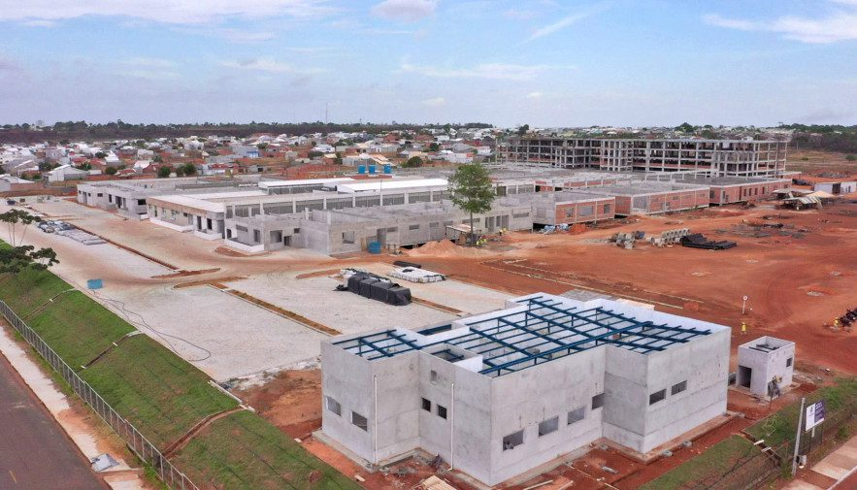
OBRA do Hospital Geral de Araguaína - 400 leitos Leitos
60% da obra executada

Slide 16
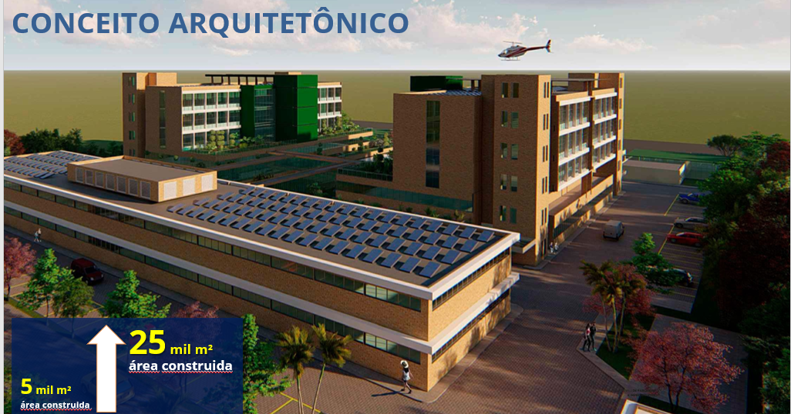
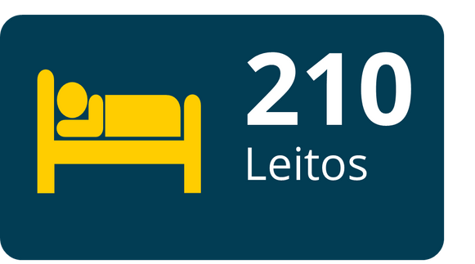
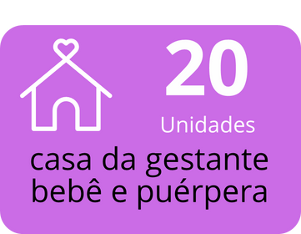

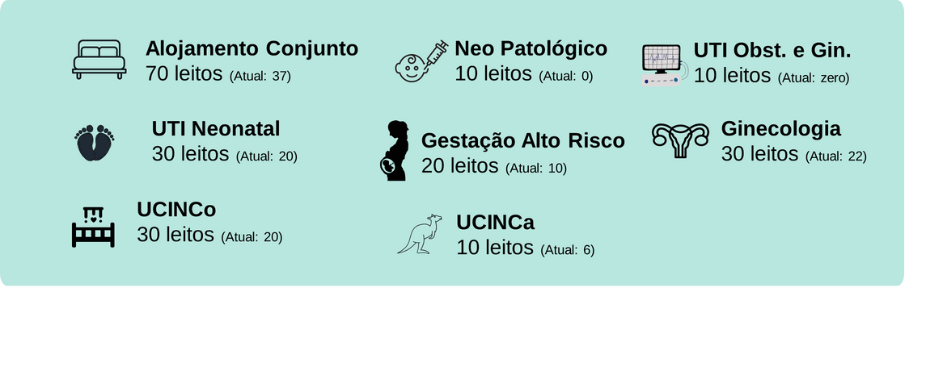
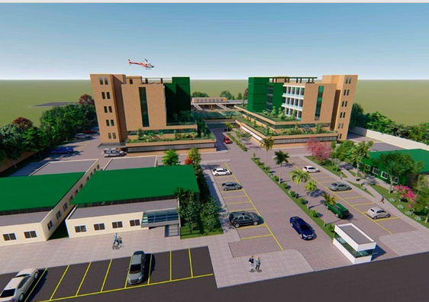
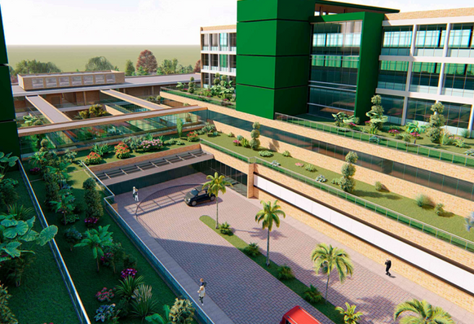
CONCLUSÃO DO PROJETO DE PPP PARA A CONSTRUÇÃO DO HOSPITAL DA MULHER E MATERNIDADE DONA REGINA
ATUALMENTE O HOSPITAL DONA REGINA POSSUI 125 LEITOS

Slide 17
Assistência Farmacêutica
As dez doenças com maior demanda de assistência medicamentosa são:
Esquizofrenia.
Artrite reumatoide (exceto juvenil).
Deficiência de hormônio de crescimento – Hipotuitarismo.
Anemia na insuficiência renal crônica - alfaepoetina e ferro.
Puberdade precoce central.
Imunossupressão no transplante renal.
Transtorno afetivo bipolar tipo 1.
Glaucoma.
Lúpus eritematoso sistêmico.
Espondilite ancilosante.
A média de pacientes com medicamentos especializados dispensados foi crescente durante o ano de 2023

Slide 18
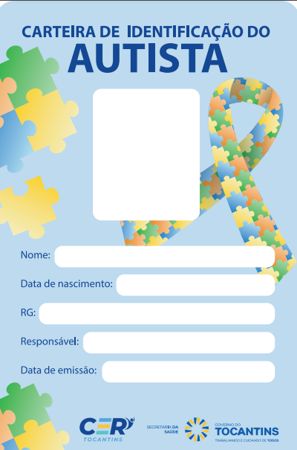
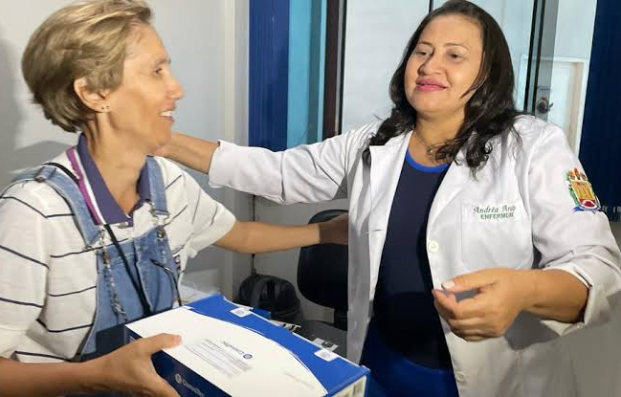
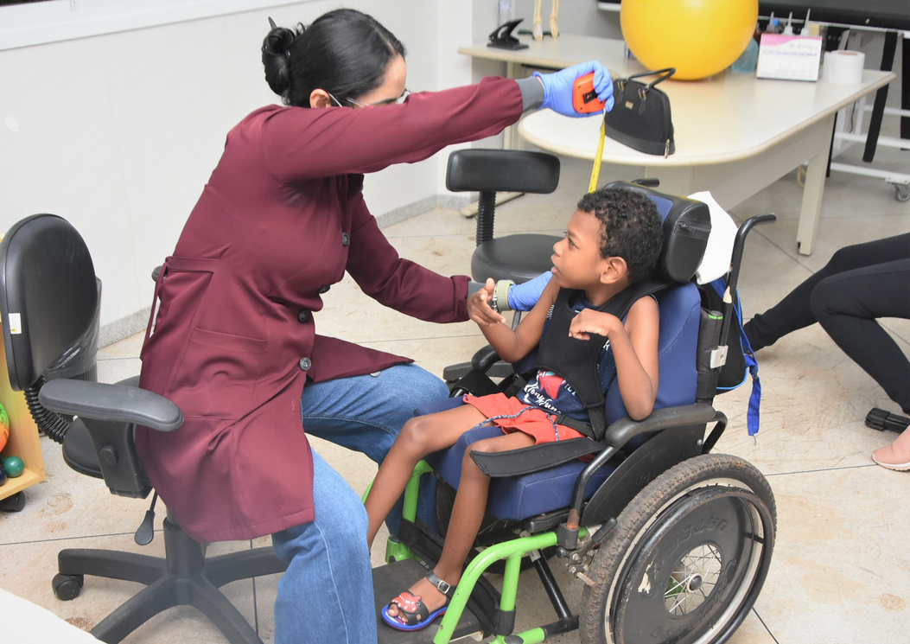
Atenção à Pessoa com Deficiência
Retomada da entrega de
Cadeiras de rodas : 2.535 no total
Bolsas de colostomia: 3 Mil
Muletas, andadores, cintas para transferência, tábua para transferência.

Slide 19

VIGILANCIA EM SAÚDE
Monitoramento do Aedes através da metodologia de armadilhas de ovoposição (ovitrampas) em 11 municípios do Estado do Tocantins.
Redução de 85,6% no número de casos confirmados de dengue, em comparação ao mesmo período de 2022, SE 01 a 48.
LACEN-TO com CERTIFICAÇÃO DE EXCELÊNCIA pelo trabalho do diagnóstico de meningites e qualidade da contagem de linfócitos e pelo alcance da meta de 2023 quanto à realização de exames de TRM-TB para diagnóstico de tuberculose.
Realização do Inquérito Estadual de Malacologia (moluscos de importância médico) em Colinas do Tocantins e Araguaína para o controle da Esquistossomose.
Implantação e distribuição dos testes rápidos para contatos de hanseníase e implantação da Linha de Cuidado para pessoas com hanseníase.

Slide 20
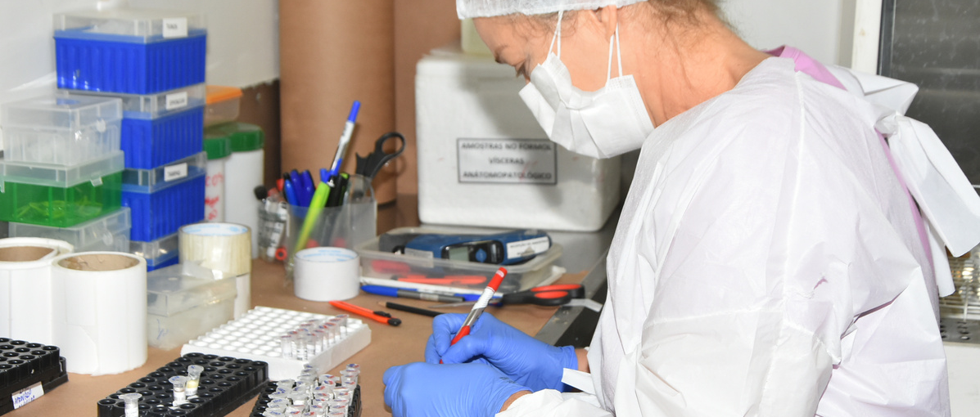
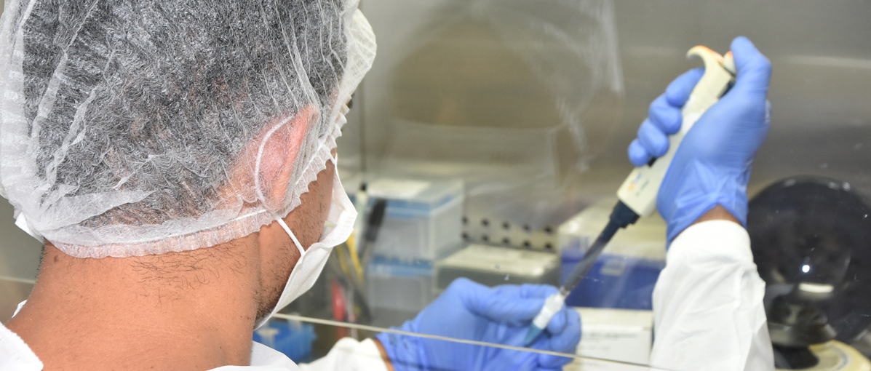
AMPLIAÇÃO DOS SERVIÇOS LABORATORIAIS
Fortalecimento do Rastreamento do Câncer do Colo do Útero no Tocantins com a implantação da Citopatologia no LACEN
Referência para as 2 Macrorregiões de Saúde atendendo a 119 municípios
Macrorregião Norte, exceto Araguaína
Macrorregião Centro Sul, exceto Regão Ilha do Bananal e município Palmas

Slide 21

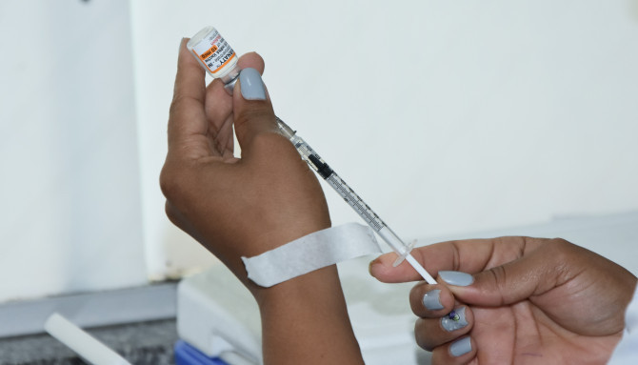
Recordes de cobertura vacinal em 2023
O esforço contínuo das equipes de imunização da rede estadual, dos municípios e o apoio da população proporcionaram ao Estado do Tocantins um alcance inédito na cobertura vacinal em 2023.
Os dados foram divulgados no Painel de Vacinação do Ministério da Saúde e correspondem ao período de janeiro a outubro de 2023, comparados com todo o ano de 2022.
1ª dose da tríplice viral (sarampo, caxumba e rubéola), em 2022 apresentou 82,9% em 2023 subiu para 94,3%.
Pólio alcançou 86,48% de cobertura, ante os 85,42% do ano passado.
Hepatite A saiu de 81,19% para 86,3%.
Meningocócica C saiu de 88,1% para 88,2%.
Pentavalente saiu de 85,14% para 86,04%.
Rotavírus foi de 84,25% para 87,01%.
Febre amarela saiu de 69,66% para 75,06%.

Slide 22
DESTAQUE
Tocantins alcançou o 1º lugar nacional em cobertura vacinal em menores de 2 anos, com 87,69% de cobertura no ano de 2022.
O resultado alçando foi fruto do trabalho e das estratégias do Governo do Tocantins e dos municípios tocantinenses que buscam incansavelmente a efetiva aplicação das 09 vacinas do calendário básica de vacinação.

Slide 23
Execução Orçamentária – Total Executado por Fonte de Recursos e Grupo de Despesas em 2023
AFONSO PIVA DE SANTANA
SECRETÁRIO DE ESTADO DA SAÚDE
Fonte: SIAFE-TO – Relorc 2023. Nota: O valor de R$41.848.760,94, referente ao Plano de Saúde dos Servidores está agregado a outras fontes e não é computado como gasto em Saúde.

Slide 24
Execução Orçamentária e Financeira 2023
Fonte: SIAFE - Impby – 17/01/2024.

Slide 25
Orçamento Total Executado 2023 por Grupo de Despesas R$2.839.735.178,28
Orçamento do Tesouro Executado 2023 por Grupo de Despesas R$2.152.274.145,85
Fonte: SIAFE - Relorc Jan-Dezembro/2023 acesso em: 16/01/2024..

Slide 26

Aumento nos Repasses para os Municípios
Modalidade de Aplicação | Valor Empenhado
 | 2022 | 2023 | Variação
 |  |  | Nominal | Variação %
Aplicações Diretas | 2.376.160.364,32 | 2.741.379.985,78 | 365.219.621,46 | 15,37%
Transferências Municípios | 57.762.553,67 | 79.944.766,89 | 22.182.213,22 | 38,40%
Transferências Entidades Privadas Sem Fins Lucrativos | 2.850.000,00 | 17.985.869,50 | 15.135.869,50 | 531,08%
Transferências a Consórcios Públicos | 1.004.464,59 | 424.556,11 | - 579.908,48 | -57,73%
Total | 2.437.777.382,58 | 2.839.735.178,28 | 401.957.795,70 | 16,49%
Fonte: SIAFE - Despesa por modalidade de aplicação - acesso em 18/01/2024.

Slide 27
Tocantins supera o índice obrigatório de investimentos na Saúde
6,20% (R$732.855.894,50) > obrigação constitucional
Receita Própria em Saúde
Obrigação Constitucional de 12%
Receita Própria em Saúde Empenhada de 18,20%
R$1.419.436.340,90
R$2.152.292.235,40
Fonte: RREO – SEFAZ-TO.
Aumento do percentual da Receita Própria em Saúde: 1,64% > que o valor aplicado em 2021
RECEITA PRÓPRIA 2023 | VALOR (R$) | %
Previsão Anual | 9.756.517.895,00
Previsão Atualizada | 11.443.267.761,29
Arrecadada | 11.828.636.174,20
Variação da Arrecadação/ Previsão Anual | 2.072.118.279,20 | 21%
Variação Previsão Atualizada/ Previsão Atualizada | 385.368.412,91 | 3%
Fonte: SIOPS

Slide 28
Fonte: SIOPS/MS. Acesso em 09/04/2024.

Slide 29
Programação e Execução Orçamentária da Saúde em 2023, por Objetivo
OBJETIVO DO PLANO ESTADUAL DE SAÚDE E DO PPA | AUTORIZADO | EMPENHADO | SALDO | % DE EXECUÇÃO
Programa de Gestão e Manutenção do FES | 1.655.733.558,81 | 1.647.684.955,80 | 8.048.603,01 | 99,51%
Ofertar aos usuários do SUS ações e serviços de atenção especializada | 1.156.951.937,20 | 1.024.113.635,39 | 132.838.301,81 | 88,52%
Organizar a rede de atenção à urgência e emergência | 62.574.225,00 | 61.678.018,82 | 896.206,18 | 98,57%
Hemorrede | 29.912.976,00 | 21.118.669,19 | 8.794.306,81 | 70,60%
Promover o acesso da população aos medicamentos | 22.780.920,00 | 19.816.516,24 | 2.964.403,76 | 86,99%
Vigilância em Saúde | 40.129.998,00 | 18.926.347,00 | 21.203.651,00 | 47,16%
Ampliar o acesso e a resolutividade da atenção primária | 18.749.943,00 | 17.104.992,71 | 1.644.950,29 | 91,23%
Viabilizar a regulação do acesso do usuário | 15.913.474,00 | 15.400.596,78 | 512.877,22 | 96,78%
Atenção à pessoa com deficiência | 16.310.384,00 | 11.322.671,71 | 4.987.712,29 | 69,42%
Educação Permanente | 2.854.183,00 | 1.158.584,77 | 1.695.598,23 | 40,59%
Conselho e Ouvidoria | 1.279.105,00 | 1.123.493,86 | 155.611,14 | 87,83%
Organizar a rede de atenção à saúde materno-infantil | 580.600,00 | 286.696,01 | 293.903,99 | 49,38%
TOTAL | 3.023.771.304,01 | 2.839.735.178,28 | 184.036.125,73 | 93,91%
Fonte: SIAFE-TO - Anexo 11 (executada=empenhada).

Slide 30
65% dos municípios
contemplados com
Emenda Parlamentar
Estadual em 2023
Destinação da Emenda Parlamentar Estadual em 2023 | Empenhado | Liquidado | Pago | A Liquidar | Não Pago | % Pago
90 municípios | 27.673.982,48 | 27.673.982,48 | 27.383.982,48 | - | 290.000,00 | 91,16%
09 Instituições Filantrópicas | 4.706.846,12 | 2.597.146,12 | 2.597.146,12 | 2.109.700,00 | - | 8,65%
Execução direta da SES-TO | 219.976,44 | 57.726,44 | 57.726,44 | 162.250,00 | - | 0,19%
Total de Emendas em 2023 | 32.600.805,04 | 30.328.855,04 | 30.038.855,04 | 2.271.950,00 | 290.000,00 | 100,00%

Slide 31
Obrigado!
Carlos Felinto Júnior Secretário de Estado da Saúde
Apresentação em Audiência Pública
Assembleia Legislativa - ALETO, 16 de abril de 2024
63 3218-1730
@saudeto
www.to.gov.br/saude

